Slide 1
LIETUVA
2024 m. rugsėjo 25 d.

Slide 2
Papildomi susiję teisės aktai, sąlygos ir (arba) gairės, kurių turi laikytis veterinarijos gydytojai ir ūkininkai (II)
4 paskaita
LIETUVA, 2024 m. RUGSĖJO 25 d.

Slide 3
ES veterinarinių vaistų ir (arba) vaistinių pašarų teisinė sistema
Reglamentas (ES) 2019/6 dėl veterinarinių vaistų
Reglamentas (ES) 2019/4 dėl gydomųjų pašarų
+ teisės aktų įgyvendinimas
ir delegavimas

Slide 4
Antimikrobinių veterinarinių vaistų naudojimas
ES teisinė sistema: Reglamentas (ES) 2019/6 dėl VETERINARINIŲ VAISTŲ
Parama apdairiam naudojimui ir veiksmingumo išsaugojimui
antimikrobinės medžiagos arba antimikrobinių medžiagų grupės, paliktos gydyti tam tikras žmonių infekcijas.
!37(5) str.
„žmonių rezervinis sąrašas“
Antimikrobinių medžiagų sąrašas, kurios:
negali būti naudojamos pagal 112, 113 ir 114 straipsnius; arba
negali būti naudojamos pagal 112, 113 ir 114 straipsnius esant tam tikroms sąlygoms.
!107(6) str.
„AM naudojimas
ne pagal rinkodaros leidimą“

Slide 5
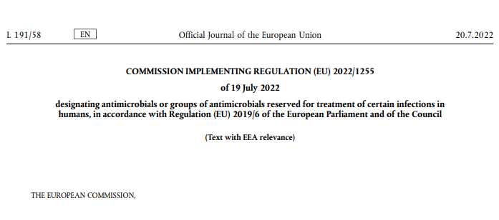
Antimikrobinių vaistų naudojimas
Žmonių rezervinis sąrašas: antimikrobinės medžiagos, kurios yra paliktos tam tikroms žmonių infekcijoms gydyti
„rezervinis sąrašas“
Šiame reglamente išvardytos antimikrobinės medžiagos ir antimikrobinių medžiagų grupės negali būti naudojamos veterinariniuose vaistuose.
VMP, kurių sudėtyje yra šiame reglamente nurodytų antimikrobinių medžiagų, negali būti naudojamos gydomajame pašare
Antimikrobinių medžiagų ar antimikrobinių medžiagų grupių sąrašas, kurios paliekamos tam tikroms žmonių infekcijoms gydyti, turi būti nuolat peržiūrimas pagal naujus mokslinius įrodymus ar pasirodžiusią informaciją
Komisijos įgyvendinimo reglamentas (ES) 2022/1255

Slide 6
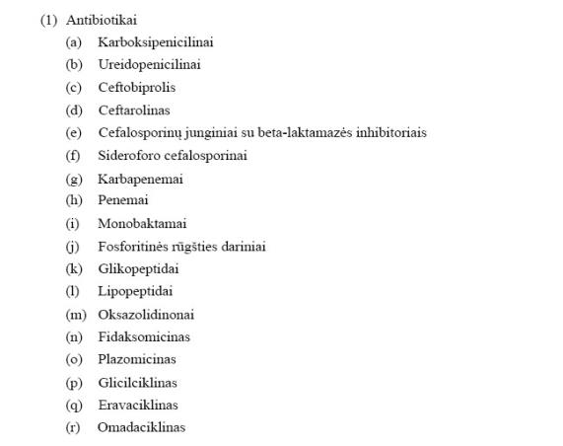
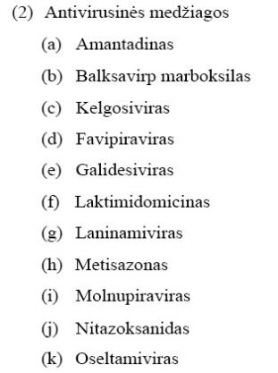
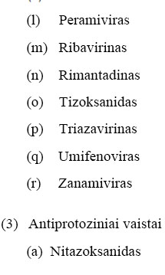
Antimikrobinių vaistų naudojimas
„žmonių rezervinis sąrašas“
Parama apdairiam naudojimui ir veiksmingumo išsaugojimui
Komisijos įgyvendinimo reglamentas (ES) 2022/1255

Slide 7


Būsimi deleguotieji ir įgyvendinimo teisės aktai
Antimikrobinių medžiagų sąrašas, kurios neturėtų būti naudojamos pagal 112–114 str.
(be leidimo prekiauti) arba tik tam tikromis sąlygomis
Sąrašas medžiagų, kurias leista naudoti maistinių sausumos gyvūnų rūšims, arba medžiagų, esančių žmonėms skirto vaisto, registruoto Sąjungoje, sudėtyje, kurios gali būti naudojamos maistinių vandens rūšių gyvūnams pagal 114 straipsnio 1 dalį.
Sąrašas medžiagų, kurios yra būtinos arklinių rūšių gyvūnams gydyti arba kurios duoda papildomos klinikinės naudos, palyginti su kitomis arklinių rūšių gyvūnams taikomomis gydymo galimybėmis, ir kurių karencijos laikotarpis arklinių rūšių gyvūnams yra šeši mėnesiai.
Daugiau informacijos apie visus deleguotus ir įgyvendintus teisės aktus:
https://food.ec.europa.eu/animals/animal-health/vet-meds-med-feed/implementation_en

Slide 8
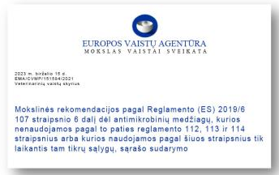
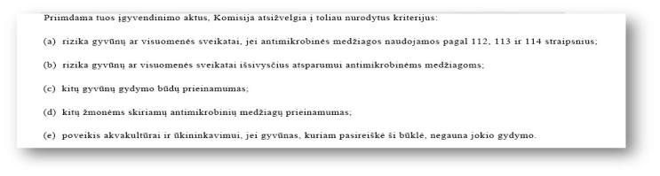
Antimikrobinių veterinarinių vaistų naudojimas
Antimikrobinių medžiagų, kurios negali būti naudojamos be leidimo prekiauti, sąrašas
!107(6) str.
Antimikrobinių medžiagų sąrašas, kurios:
  negali būti naudojamos pagal 112, 113 ir 114 straipsnius; arba
  negali būti naudojamos pagal 112, 113 ir 114 straipsnius esant tam tikroms sąlygoms.
„AM naudojimas
be leidimo prekiauti“
Notes:
JEI TRŪKSTA LAIKO, ŠIĄ SKAIDRĘ GALIMA PRALEISTI

Slide 9

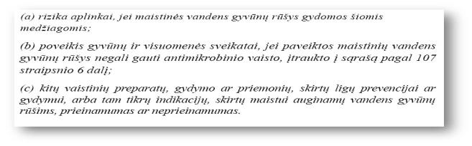
Būsimi teisės aktai
Antimikrobinių medžiagų, kurios gali būti naudojamos maistui auginamoms vandens gyvūnų rūšims, sąrašas
!114 straipsnis
Komisija, priimdama teisės aktus, ketina sudaryti Sąjungoje patvirtintų maistinėms sausumos gyvūnų rūšims veterinariniuose vaistuose naudojamų medžiagų sąrašą, arba medžiagų sąrašą, kurios yra Sąjungoje patvirtintos naudoti žmonėms pagal direktyvą 2001/83/EB arba reglamentą (EB) Nr. 726/2004, kurios gali būti naudojamos maistinėms vandens gyvūnų rūšims pagal 114(1) str.
Notes:
JEI TRŪKSTA LAIKO, ŠIĄ SKAIDRĘ GALIMA PRALEISTI

Slide 10
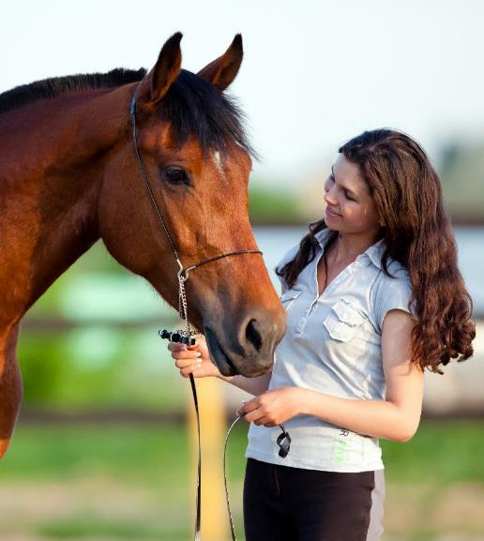
Būsimi teisės aktai
Antimikrobinių medžiagų sąrašas tam tikroms rūšims (arklių rūšys)
2006 m. ir 2013 m. Komisija paskelbė medžiagų sąrašą, būtinų arklių šeimos gyvūnams gydyti ((EB) CR 1950/2006 ir R 122/2013)
Dabar Komisija atnaujina medžiagų, kurios yra būtinos arklinių rūšių gyvūnams gydyti arba kurios duoda papildomos klinikinės naudos, palyginti su kitomis arklinių rūšių gyvūnams prieinamomis gydymo galimybėmis, ir kurioms taikomas šešių mėnesių išlaukos laikotarpis, sąrašą.
2023 m. vasario 9 d. Europos vaistų agentūra gavo Europos Komisijos prašymą pateikti mokslines rekomendacijas dėl šio medžiagų sąrašo sudarymo ir šiuo metu rengia atsakymą.
Notes:
JEI TRŪKSTA LAIKO, ŠIĄ SKAIDRĘ GALIMA PRALEISTI

Slide 11
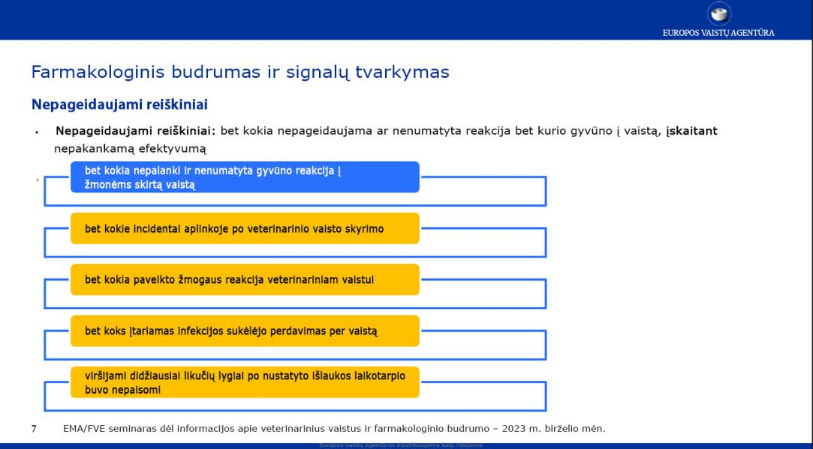
Pranešimas apie nepageidaujamus reiškinius (farmakologinis budrumas)
Nepamirškite pranešti apie nepageidaujamus reiškinius, įskaitant efektyvumo trūkumą!

Slide 12
Veterinarinių vaistų šalinimas
Kaip ir kur susidaro farmacinės atliekos?
Pirminės pakuotės ir jose po naudojimo esantys vaistų likučiai.
Veterinarinis vaistas ar GP, kurių galiojimo laikas yra pasibaigęs, arba nebuvo laikomi pagal instrukcijas.
Nurodytas kiekis yra per didelis arba gydymo kursas neužbaigtas dėl tiekimo sunkumų, neigiamos reakcijos, gydymo pasikeitimo arba gyvūno mirties gydymo metu.
FACTSHEET_PharmaceuticalWasteDisposal.pdf (epruma.eu)

Slide 13
Veterinarinių vaistų šalinimas
Geriausios išmetimo praktikos
PharmaceuticalWasteDisposal.pdf (epruma.eu)
Visi (recepto išdavėjai ir naudotojai) yra atsakingi
už farmacinių atliekų mažinimą.
Negalima farmacinių atliekų išmesti į kanalizaciją.
Farmacines atliekas reikia laikyti numatytoje dėžutėje, indelyje arba patalpoje, kad būtų užtikrinta tinkama gyvūno sveikatos, žmogaus sveikatos, pašaro, maisto
ir aplinkos apsauga, šias atliekas reikia atskirti nuo bet kokių veterinarinių vaistų atsargų, siekiant užtikrinti, kad šios atliekos nebus netyčia panaudotos.
Atliekas reikia išmesti pagal gaminio charakteristikų apibendrinimą (SPC), atliekų teisės aktus ir nacionalines sistemas, sudarytas konsultuojantis su visomis šalimis dėl atliekų surinkimo, pervežimo ir išmetimo.
Valstybės narės turi užtikrinti, kad būtų naudojamos tinkamos išmetamų veterinarinių vaistų surinkimo
ir išmetimo sistemos (įskaitant gydomąjį pašarą) ir užtikrinti, kad surinkimo ir išmetimo vieta ir kita susijusi informacija būtų prieinama ūkininkams, gyvūnų turėtojams, veterinarijos gydytojams ir kitiems susijusiems asmenims.

Slide 14

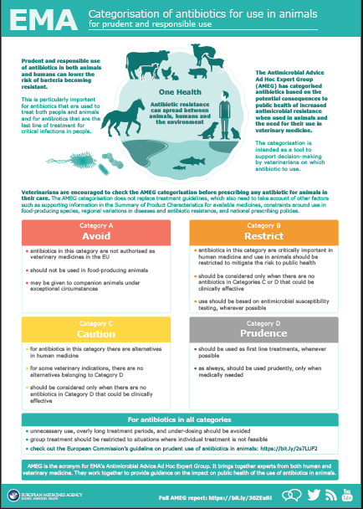
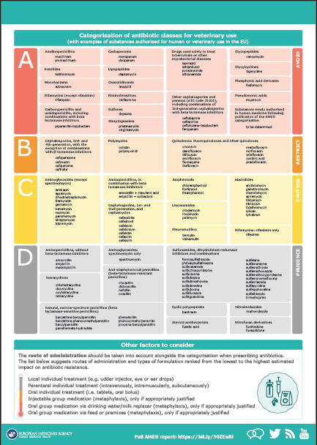
Kiti su receptais susiję aspektai

Slide 15
Apdairaus naudojimo gairės
Nėra teisiškai privalomos, kaip ankstesni teisės aktai / sąlygos!
Apdairaus antimikrobinių medžiagų naudojimo veterinarinėje medicinoje gairės 2015/C 299/04​
https://health.ec.europa.eu/system/files/2016-11/2015_prudent_use_guidelines_en_0.pdf
Geriausios praktikos sistema antimikrobinėms medžiagoms naudoti maistiniams gyvūnams ES – siekiama kito lygio.
https://epruma.eu/home/best-practice-guides/best-practice-framework-for-the-use-of-antimicrobials-in-food-producing-animals-in-the-eu-reaching-for-the-next-level/

Slide 16
Gyvūnų sveikatos įstatymas (reglamentas (ES) 2016/429 dėl perduodamų gyvūnų ligų)
„Prevencija – geriau nei gydymas“
Prevencijos varomas siekis:
gyvūno sveikatos ir biologinės saugos priemonių, gerųjų ūkininkavimo praktikų patobulinimas
Aiški visų dalyvių atsakomybė dėl gyvūnų sveikatos
  Operatoriai → užtikrina aukštą gyvūnų sveikatos, gerovės ir biologinės saugos lygį
  Veterinarijos gydytojai→ didina informuotumą ir padeda užkirsti kelią ligų sukėlėjų plitimui
  CA → saugo gyvūnų sveikatą, žmonių sveikatą ir aplinką
Prioritetinė ES intervencija
Reguliavimo įrankiai / intervencijos atspariems patogenams: „ligos sukėlėjai“
Gali būti taikomos ligos prevencijos ir kontrolės priemonės (stebėjimas, išnaikinimas ir kt.)
Teisinis atsparumo antimikrobinėms medžiagoms stebėjimas gyvūnų patogenuose

Slide 17

LIETUVA
specifikacijos

Slide 18
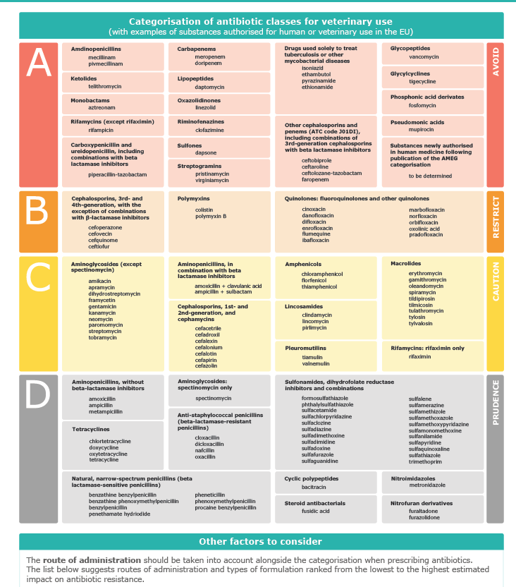
Veterinarinių vaistų įstatymas, 2022-11-01
Common rules
Taikymas
Išdėstytos nacionalinės nuostatos (išimtys ar griežtesni reikalavimai) numatyti Reglamente (ES) 2019/6:
  VMVT turi teisę uždrausti ar apriboti tam tikrų antimikrobinių medžiagų naudojimą Lietuvos Respublikoje
  VMVT gali uždrausti tam tikrų imunologinių veterinarinių vaistų gamybą, importą, tiekimą rinkai, sandėliavimą ar laikymą Lietuvos Respublikoje

Slide 19

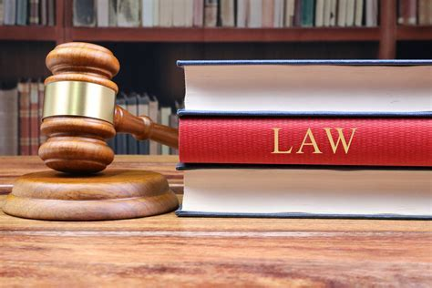
Veterinarinių vaistų įstatymas, 2022-11-01
Common rules
Taikymas
Išdėstytos nacionalinės nuostatos (išimtys ar griežtesni reikalavimai) numatyti Reglamente (ES) 2019/6:
  Pareiga VV didmeniniams tiekėjams teikti VMVT ataskaitas apie parduotus antimikrobinius VV, veterinarijos paslaugų teikėjams ir ūkiuose dirbantiems veterinarijos gydytojams – ataskaitas apie VV skyrimą ir naudojimą.
  VV didmeniniai tiekėjai turi teisę parduoti VV gyvūnų laikytojams, turintiems darbuotoją veterinarijos gydytoją.

Slide 20
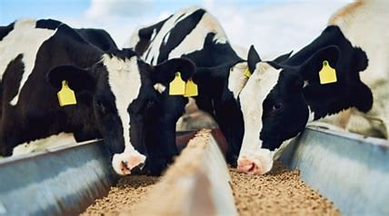
Veterinarinių vaistų įstatymas, 2022-11-01
Common rules
Pranešimas apie nepageidaujamus reiškinius
  Veterinarinių vaistų įstatymas: Veterinarijos paslaugų teikėjai, jų darbuotojai veterinarijos gydytojai, ūkiuose dirbantys veterinarijos gydytojai, gyvūnų laikytojai privalo VMVT pranešti apie visus įtariamus nepageidaujamus reiškinius, susijusius su VV naudojimu.
  2023-03-03 VMVT direktoriaus įsakymas Nr. B1-137 Dėl pranešimo apie įtariamus nepageidaujamus reiškinius dėl panaudotų veterinarinių vaistų formos patvirtinimo ir teikimo

Slide 21
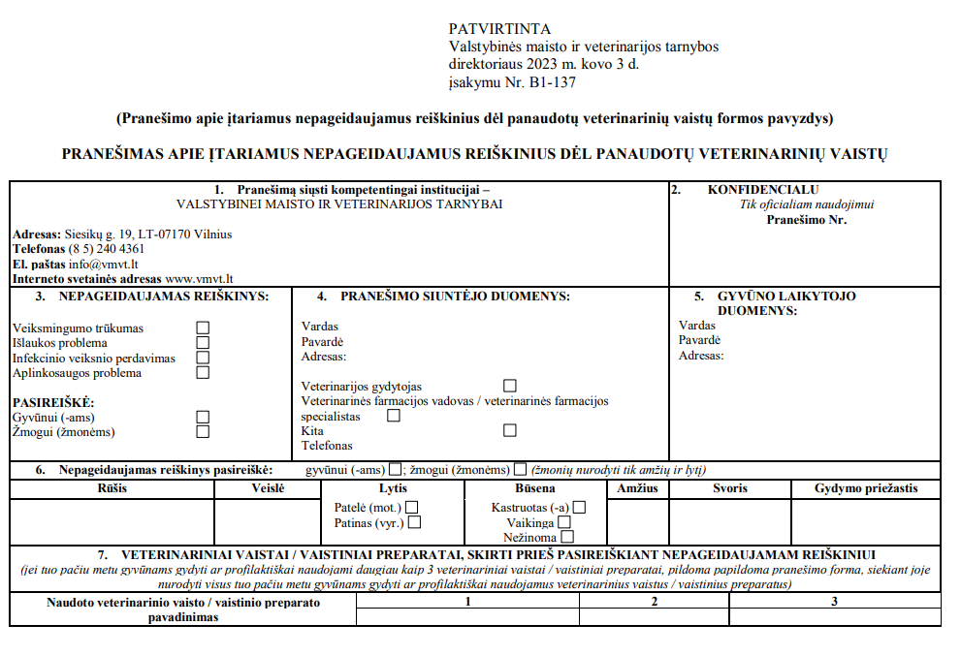
Nacionaliniai reikalavimai
Common rules
Pranešimas apie nepageidaujamus reiškinius
  Forma skelbiama: https://vmvt.lt/gyvunu-sveikata-ir-gerove/gyvunu-sveikata/veterinariniai-vaistai-ir-biocidai/farmakologinis-budrumas
  Turi būti siunčiama: info@vmvt.lt
  Veterinarijos gydytojai pranešimus teikia tiesiogiai VMVT
  Gyvūnų laikytojai pranešimus gali siųsti VMVT ar veterinarijos gydytojui

Slide 22

Nacionaliniai reikalavimai
Common rules
Kvalifikacijos kėlimas
  Kvalifikuotas asmuo: 32 val. / 2 metai, iš kurių 20 val. veterinarijos farmacijos teisės aktai, farmakologinė budra, AMR, VV gamyba ir kokybės kontrolę, GGP
  Veterinarijos farmacijos vadovas: 32 val. / 2 metai, iš kurių 25 val. veterinarijos farmacijos teisės aktai, farmakologinė budra, AMR, VV didmeninė ir mažmeninė prekyba, VV apskaita, GPP
  Veterinarijos farmacijos specialistas: 8 val. / 1 metai veterinarijos farmacijos teisės aktai, farmakologinė budra, , AMR, VV apskaita, GPP
  Veterinarijos gydytojai: 32 val. /2 metai, iš kurių ne mažiau 6 val. – atsakingas antimikrobinių VV naudojimas, 4 – gyvūnų sveikata

Slide 23
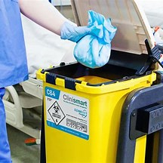
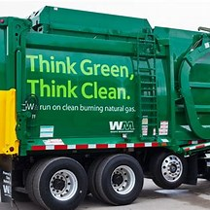
Nacionaliniai reikalavimai
Common rules
Veterinarinės farmacijos atliekų šalinimas
Veterinarinių vaistų įstatymas (20 strp.): veterinarijos vaistinės privalo iš gyventojų nemokamai priimti veterinarinės farmacijos atliekas
Veterinarinių vaistų įstatymas (21 strp.): veterinarijos paslaugų teikėjai ir gyvūnų laikytojai, kurie įsigyja VV pagal paraiškas, veterinarinės farmacijos atliekas tvarko pagal Atliekų tvarkymo įstatymą.

Slide 24
Nacionaliniai reikalavimai
Common rules
Veterinarinės farmacijos atliekų šalinimas
Veterinarinių medicininių atliekų tvarkymo reikalavimai (2012-07-20 VMVT direktoriaus įsakymas Nr. B1-562)
Veterinarijos paslaugų teikėjai ir gyvūnų laikytojai, kurių laikomus gyvūnus gydo jų darbuotojas veterinarijos gydytojas, turi tvarkyti veterinarines farmacines atliekas pagal jų pavojingumą:
Pavojingos atliekos turi būti perduotos pavojingų atliekų tvarkytojui
cikotoksiniai ir cikostatiniai VV
Nepavojingos atliekos turi būti perduotos pavojingų ar nepavojingų atliekų tvarkytojui
kiti VV
Rekomenduojama visas farmacines atliekas tvarkyti kaip pavojingas

